Slide 1
إعداد
م م زهراء سعد فاضل
جامعة بغداد _ كلية العلوم الإسلامية_
قسم الفلسفة
مادة الفلسفة اليونانية
منهج المرحلة الثانية

Slide 2
التعريف بالفلسفة الرواقية
.

Slide 3
أولا : أهداف المحاضرة
في نهاية المحاضرة يُتوقع من الطالب أن يكون قادرًا على:
التعرّف على فلسفة المدرسة الرواقية.

Slide 4
المحاضرة الخامسة
المدرسة الرواقية

Slide 5
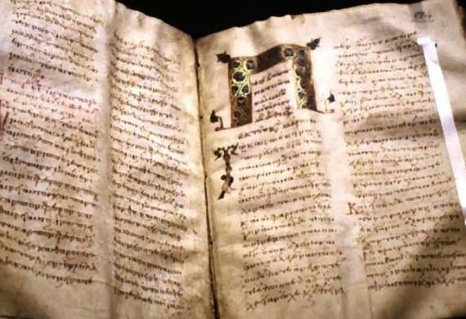
المحاضرة الخامسة
المدرسةالرواقية
• أسسها زينون في أثينا في القرن الثالث ق.م.
• سُمّيت بالرواقية نسبةً إلى الرواق المنقوش.
• أبرز فلاسفتها: زينون، كليانتس، كريزيبوس.

Slide 6
المحاضرة الخامسة:
نظرية المعرفة
• اعتمد الرواقيون على الحس في اكتساب المعرفة.
• تبدأ المعرفة بـ التصور الناتج عن الانطباعات الحسية.
• التصور الواضح والصحيح يُسمّى التصور المحيط، وهو معيار الحقيقة.

Slide 7
المنطق عند فلاسفة المدرسة الرواقية
• اعتمد منطقهم على الحوادث والوقائع الجزئية والروابط بينها.
• اختلف عن منطق أرسطو القائم على القياس والماهيات.
• اعتبر الرواقيون المنطق جزءًا من الفلسفة

